Slide 1
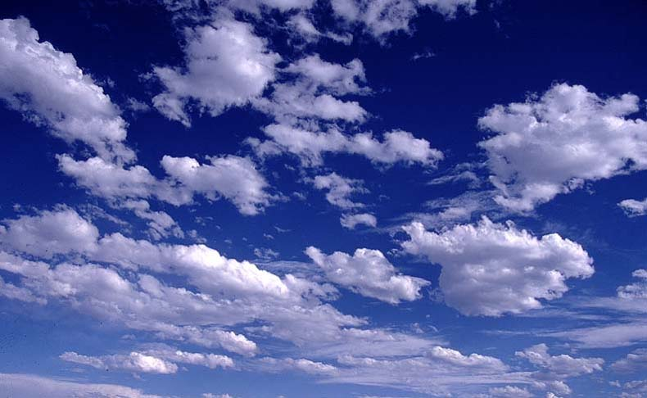
Le nuvole
Realizzato da Francesco Vitale

Slide 2
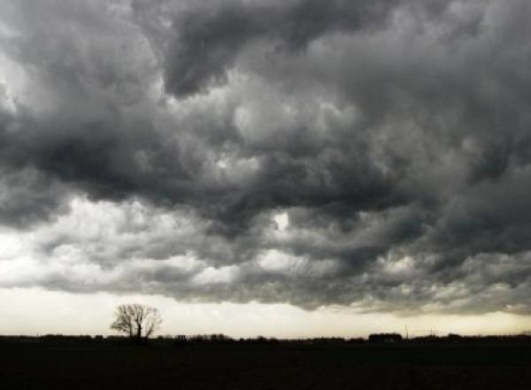
Nembostrati
Nembi
+
Strati

Slide 3
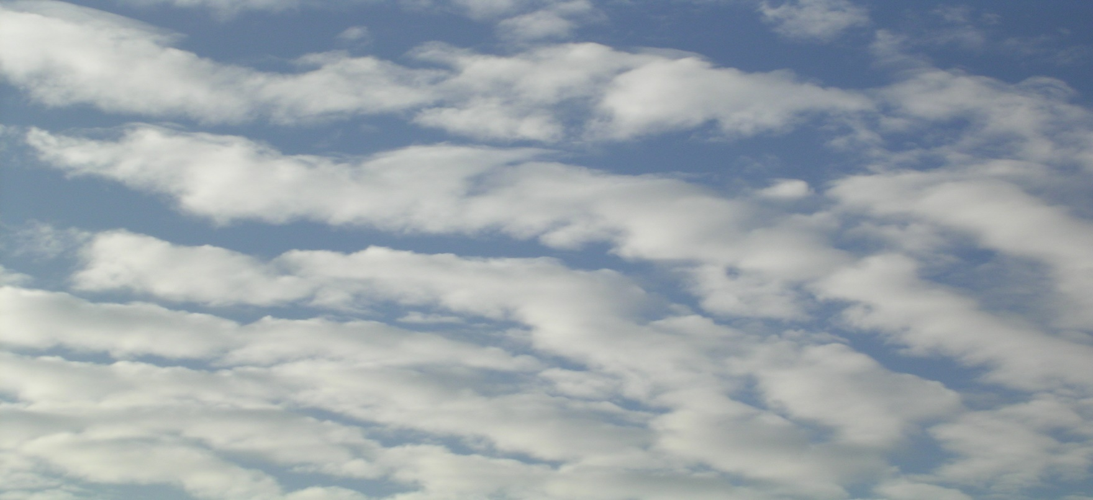
Strati

Slide 4
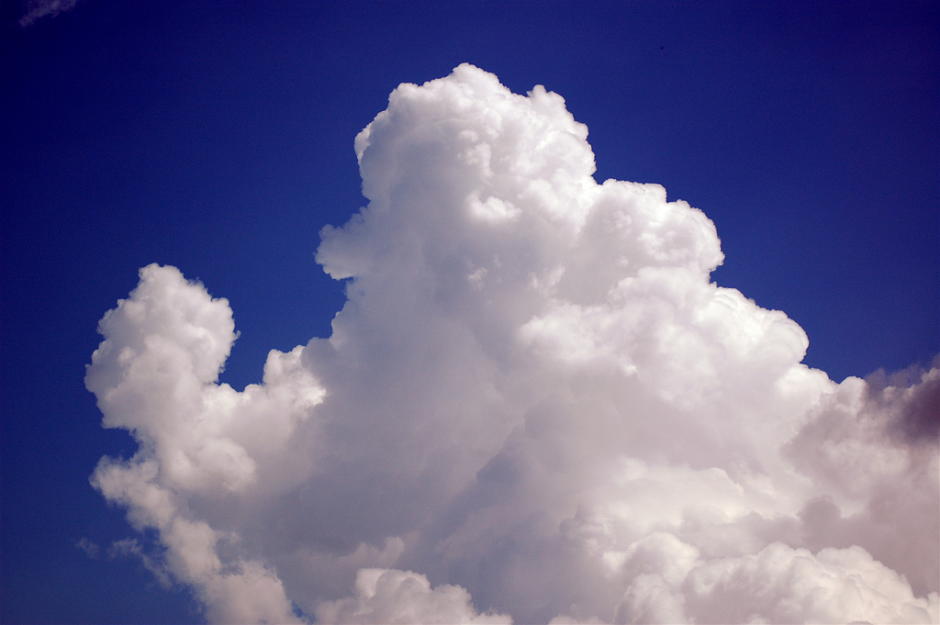
Cumuli

Slide 5
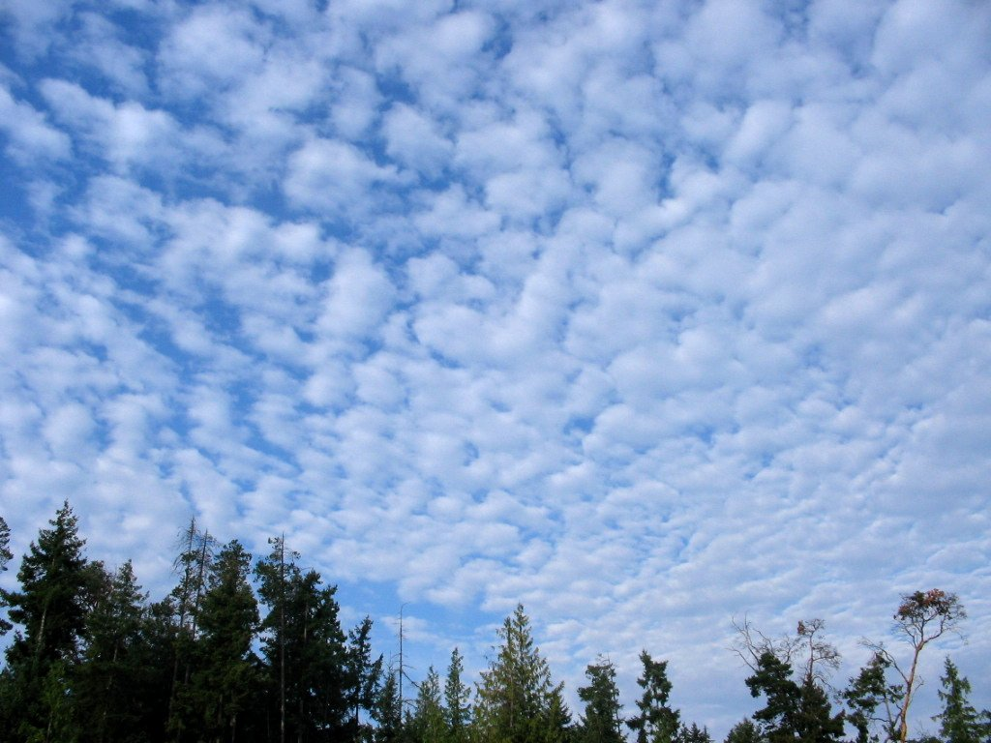
Stratocumuli
strati
+
cumuli

Slide 6
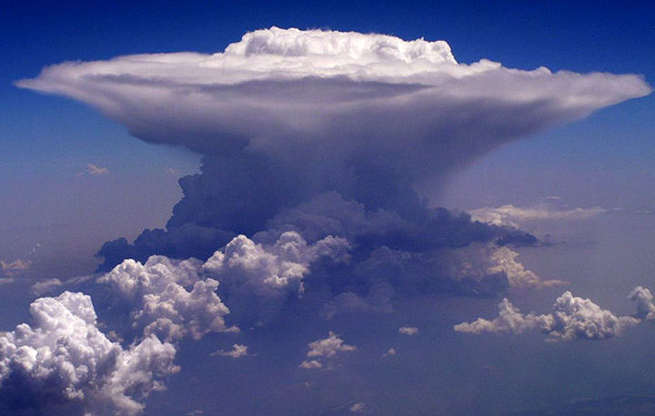
Cumulonembi
Cumuli
+
nembi

Slide 7
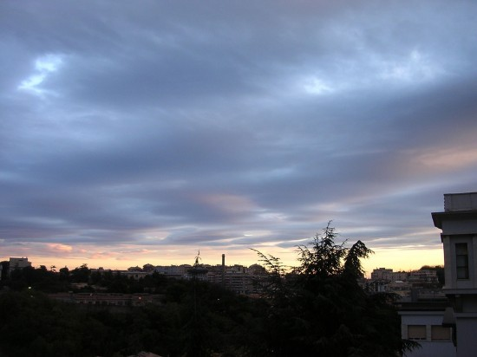
Altostrati

Slide 8
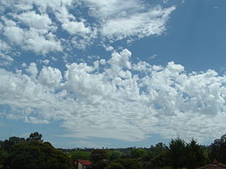
Altocumuli

Slide 9
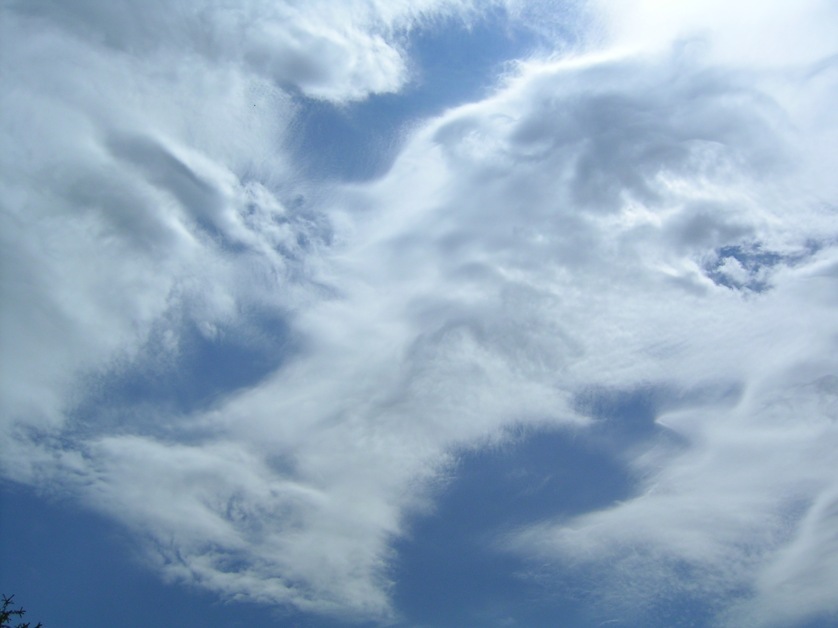
Cirrostrati
cirri
+
strati

Slide 10
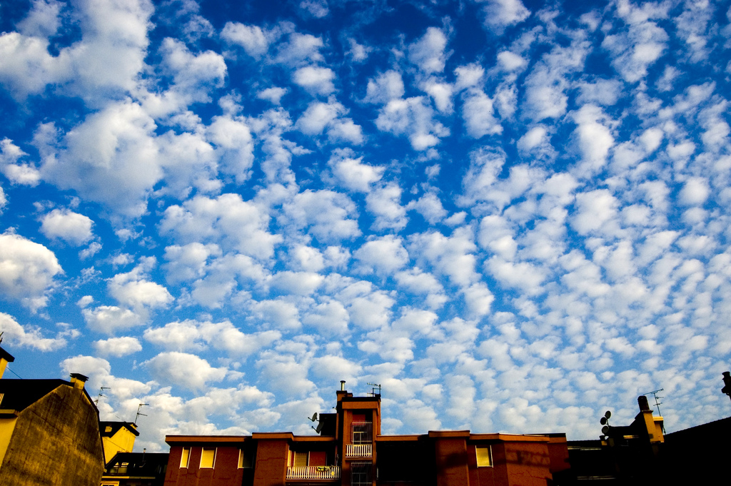
Cirrocumuli
Cirri
+
cumuli

Slide 11
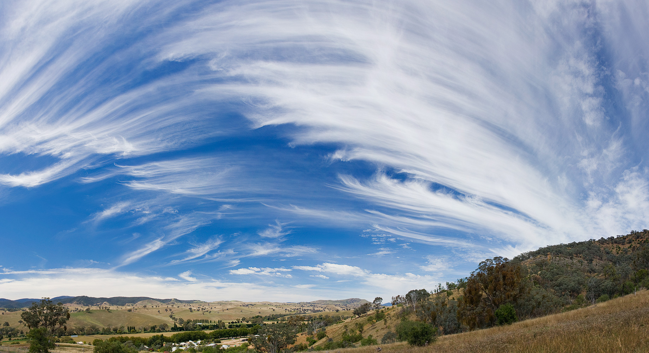
Cirri

